Slide 1

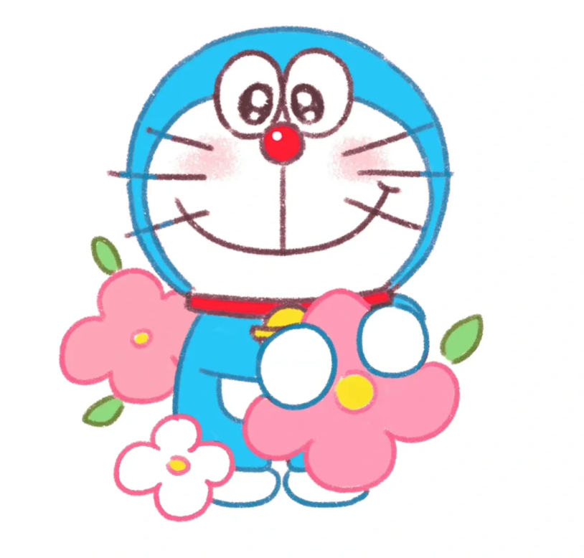

编程时光之旅
C++

Slide 2


小朋友们，你们知道编程是什么吗？ 编程就像是在跟电脑玩魔法游戏， 我们可以通过写代码， 告诉电脑做一些超酷的事情， 就像是给它下魔法咒语一样！

Slide 3
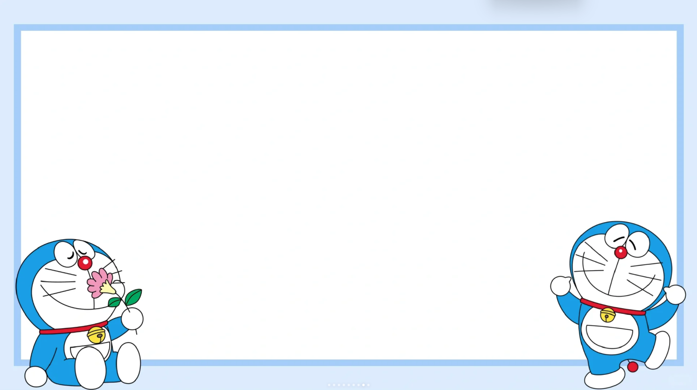
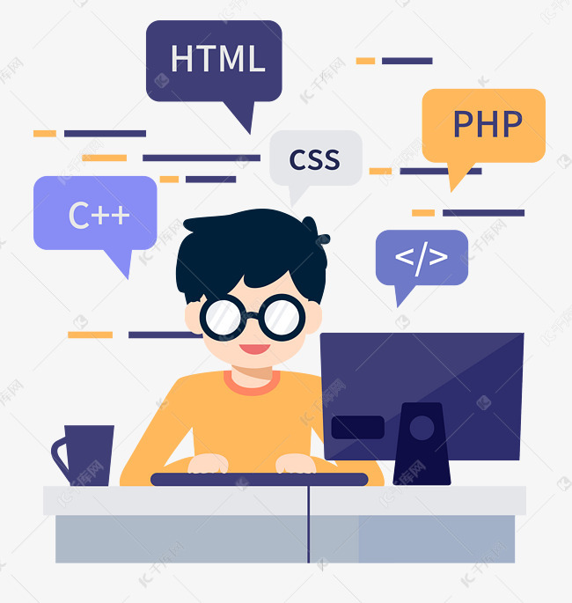

那么有没有听说过编程语言？
和我们日常说话一样，要让电脑知道我们的要求，讲我们的话
肯定是不行的，因为它们听不懂我们的语言。 而编程语言就是电脑能够听懂的“话”。
那你们知道有哪些编程语言吗？
最早编程语言有的C语言，
然后有了C++、Java、Python等等。 每一种语言就像是电脑的不同魔法咒语， 它们都有自己独特的魔法
能让电脑实现不同的功能。

Slide 4
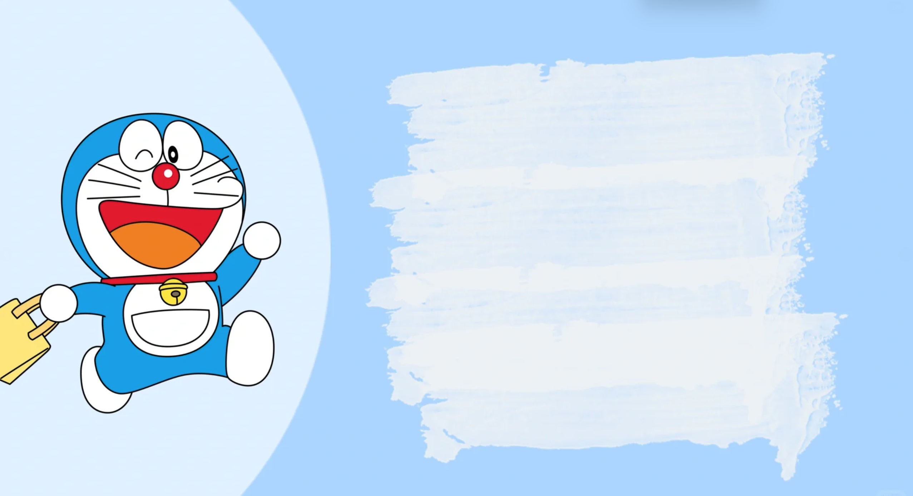
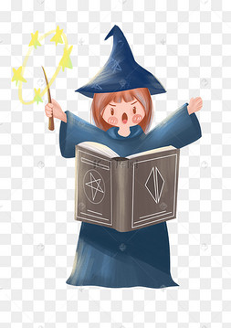
我们先来看看有哪些常用的编程语言吧！
首先是最为著名的~
C语言

Slide 5
非常底层而又快速运行的咒语！
C语言
起源： C语言是Dennis Ritchie发明的，
就像是制作了一种特别强大的魔法咒语。
为后来更多的编程语言奠定了基础。
发展： 它催生了C++等更先进的语言，
就好像是开发了更酷炫的魔法技能，
让我们写代码更加轻松。

Slide 6
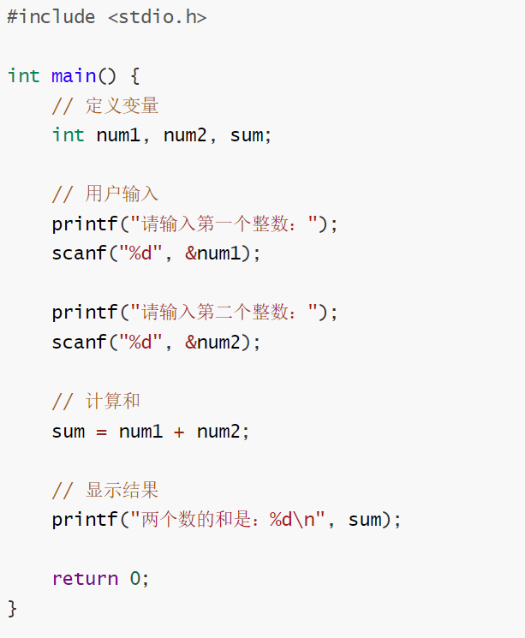
C语言程序就像一个故事，它有三个部分：开头、中间和结尾。
1.开头部分就像是故事的引子，
它告诉我们在这个故事里会用到什么道具（预处理指令）和人物（函数原型）。
预处理指令就像是魔法咒语，它们在故事开始之前就发挥作用了。函数原型则告诉我们有哪些角色会出现，他们叫什么名字，有什么特点。
2.中间部分是故事的高潮，
在这里介绍一些角色（变量和函数），
并描述他们的冒险经历（实现功能）。
3.结尾部分通常是主角完成了任务，故事圆满结束的地方。
在C语言中，我们用return 0;语句来表示故事结束了。

Slide 7
下面是我们的明星咒语！
python

Slide 8


Python语言
起源： Python是Guido van Rossum创造的，
他的目标是让编写代码变得更简单、更易读。
发展： Python在很多领域都非常成功，
比如在科学计算、人工智能很多方面都有运用，
就像是一种非常灵活的魔法。

Slide 9
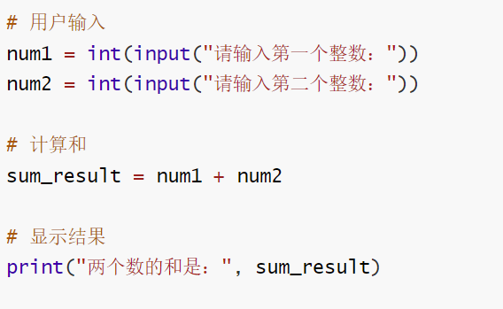
python长成这个样子~
是不是突然觉得简单了很多？

Slide 10
能够跨机器运行的咒语！
Java

Slide 11


Java语言：
起源： Java是Sun Microsystems公司创造的，
Java像是一种可以在不同电脑上
运行的通用魔法咒语。
发展： Java变得非常流行，
它被广泛地用在软件开发、
手机应用、大型企业系统等等很多地方。

Slide 12
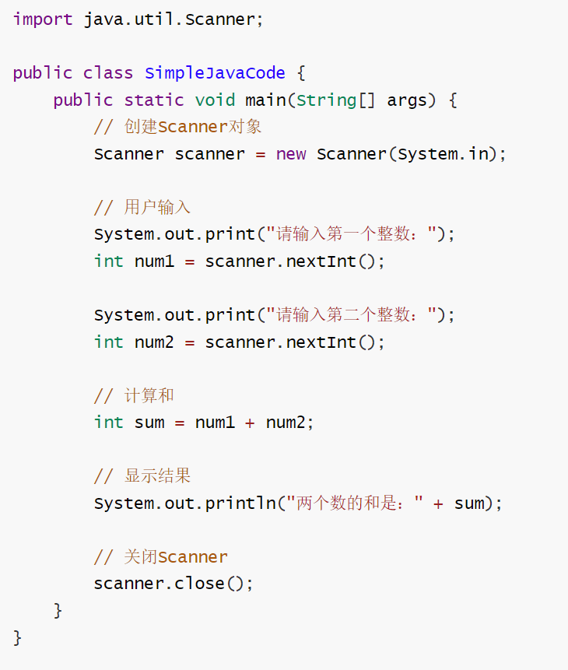
Java长成这个样子~
是不是突然觉得很复杂？
简单了解一下即可！

Slide 13
接下来就是C++了！ 它听起来是不是和C语言很像？ 没错！C++就像是C语言的升级版， 加入了更多有趣的特性， 就好比给电脑增加了更多的神奇技能， 让编程更加有趣。
C++

Slide 14
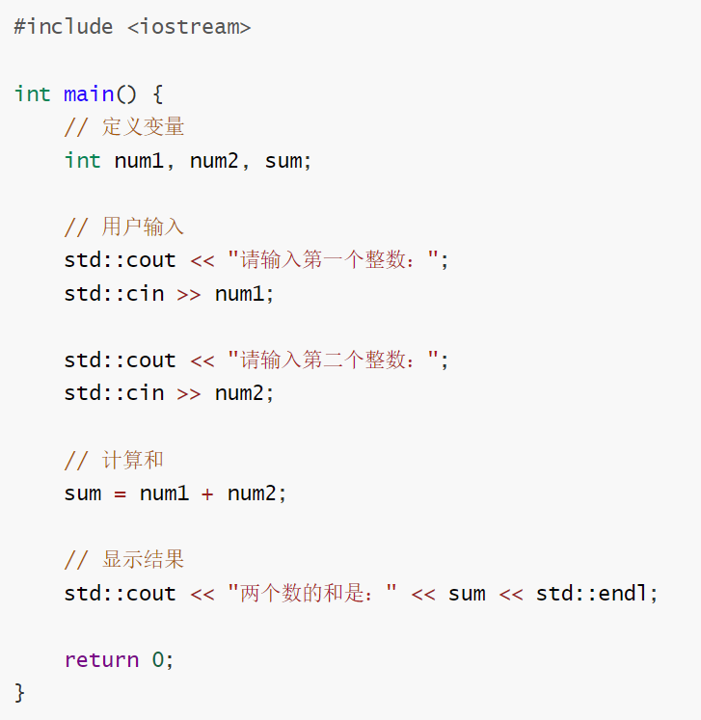
C++长成这个样子~
它也和C语言一样分为三部分。不过多了些东西，可以自己观察对比一下~

Slide 15


神奇的C++
C++有一个神奇的工具箱叫做STL！ STL就像是一个编程宝藏箱， 里面有各种各样的神奇工具， 可以帮助我们更轻松地编写代码。
比如，
向量（Vector）： 想象一下一个有序的宝箱，你可以往里面放入很多玩具，而且你还能方便地找到它们。
在程序中，它能够自动放大缩小，非常方便存储东西，又不会浪费空间。

Slide 16
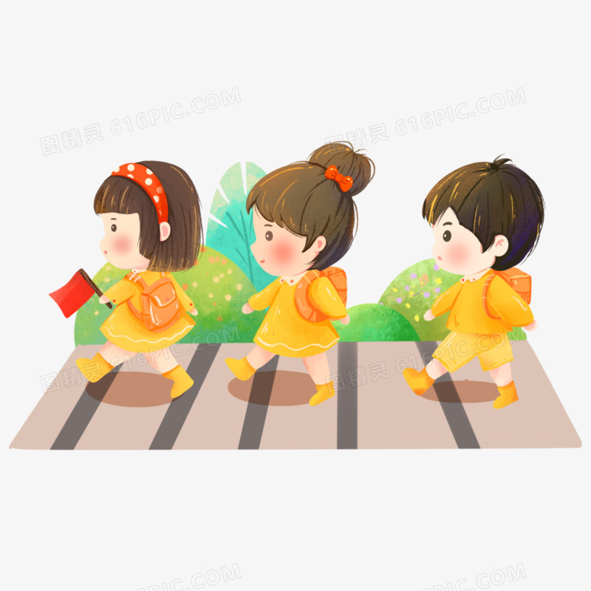
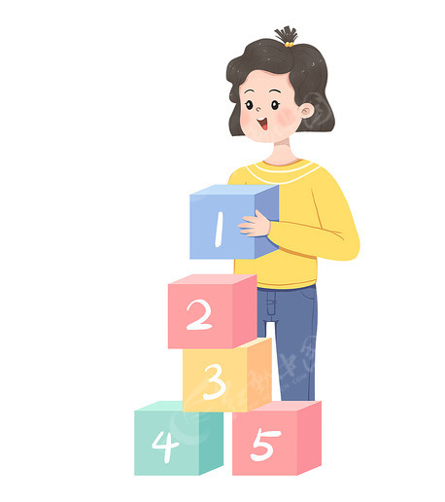
队列（Queue）： 想象一下排队等待的人，他们一个接一个地按顺序等待。在程序中，队列就是这样一个可以按照先来先服务的原则处理事情的工具。
栈（Stack）： 想象一下你正在玩积木，你把一个积木放在另一个上面，一个一个地叠起来。在程序中，栈就像这样一个可以把东西一个叠在另一个上面的工具。
......
除此之外c++还有很多好玩有趣的特点！
神奇的C++

Slide 17
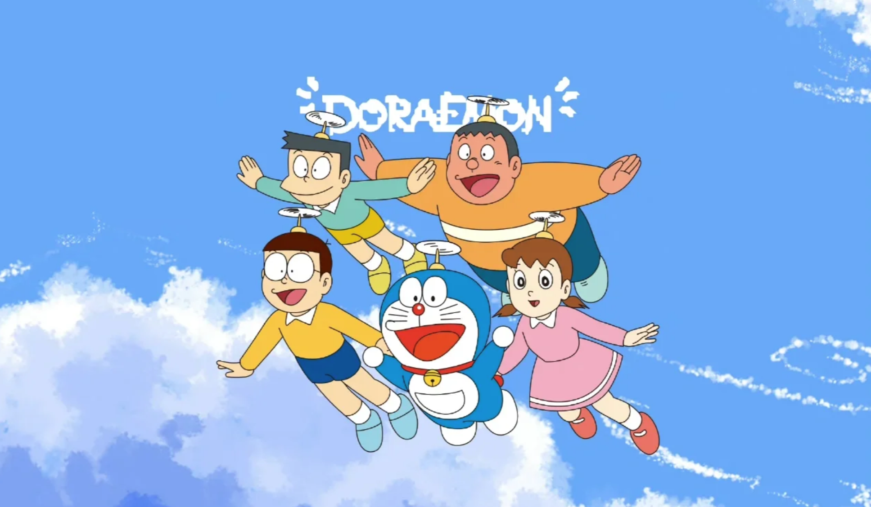
想更加了解C++吗？那就开启时光旅行吧~

Slide 18
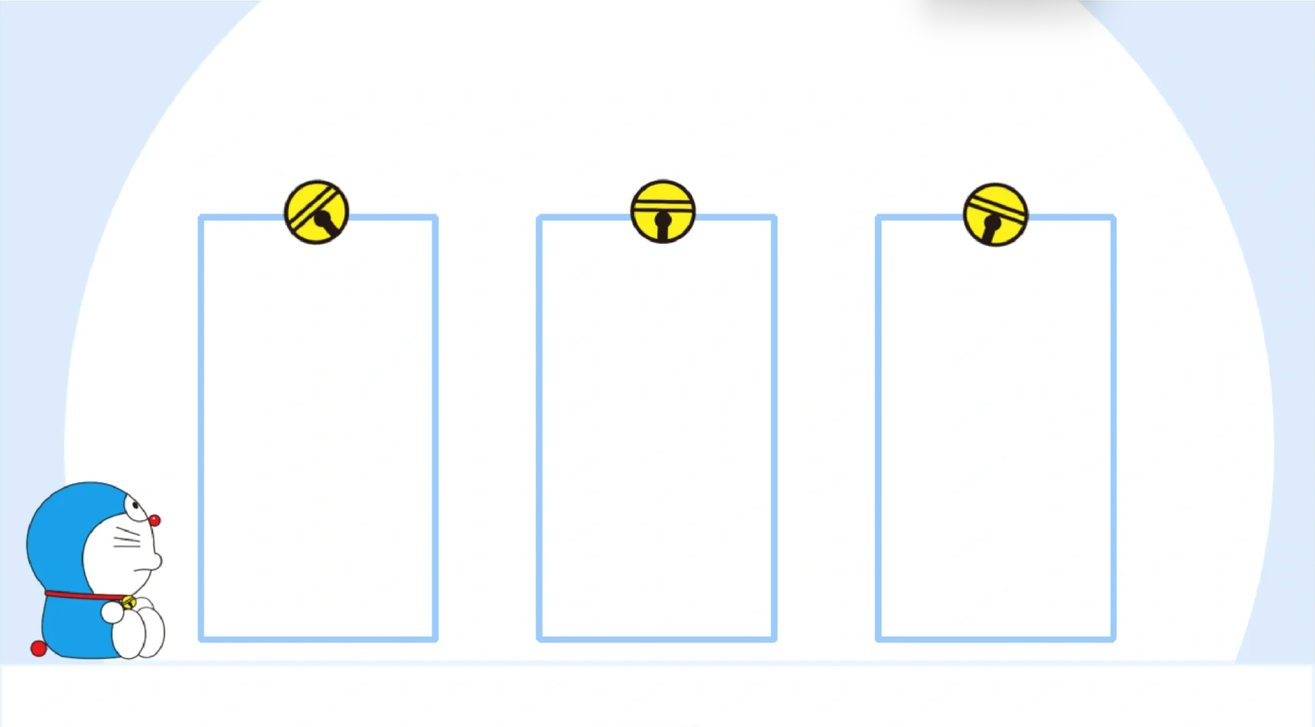
目录
C
C
python
pk
c++
++的特性
++的发展

Slide 19
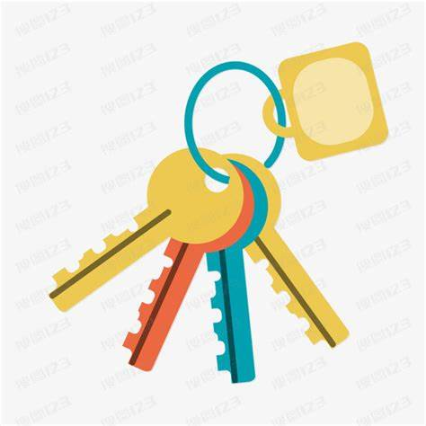
C语言的起源：
20世纪70年代，在美国的贝尔实验室。
那个时候，计算机的语言是一种叫做汇编语言的东西，
就像是计算机的特殊密码一样。
但问题是，用这个密码写的程序很难懂，
而且只能在特定的计算机上运行，
就像你只有一把钥匙，
但你试图用那把钥匙去打开很多的门，
这显然做不到。

Slide 20

Bjarne Stroustrup
后来，有一位聪明的人想了一个好办法。
他发明了一种叫C语言的新语言，
这个语言既有像普通话一样容易懂的特点，
又有像汇编语言一样可以与计算机交流，
就像是计算机的翻译官一样。
这样一来，大家可以与不同的计算机上打交道，
就好像我们可以在不同的国家跟外国人说中文，
但他们居然都听得懂，
这是不是很神奇呀。

Slide 21

1.“容易懂”有专业的说法叫“可读性”，
意思是“可以容易读懂的性质”
2.“可以与不同的计算机打交道”的专业说法叫“可移植性”，
就像一棵树，
我们可以把种在这块土地，
也可以种到那块土地上。

Slide 22


因为C语言有“可读性”“可移植性”这两种超级厉害的特点，
所以它变得很流行，就像是一位会说很多语言的超级英雄一样。
现在，C语言已经不仅仅在计算机领域使用，还可以在机械、建筑、电子等各个行业中发挥作用。
所以，C语言就是一种非常厉害的计算机语言，可以让我们掌握计算机的力量，创造出很多酷炫的东西！

Slide 23

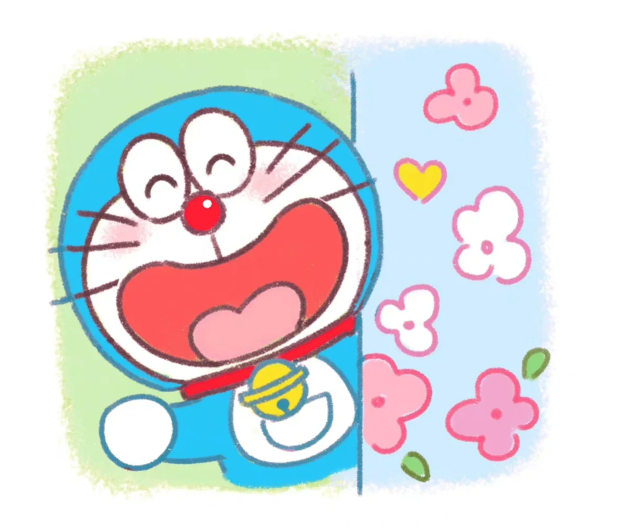
C++的发展史
1983年
1972年
Bjarne Stroustrup于1983年正式发布了C++。这个版本包含了 运算符重载 等更多概念和特性。
Dennis Ritchie 和 Ken Thompson 在贝尔实验室开发出C语言
给运算符号赋予一些特定的行为
1
2
美国国家标准协会（ANSI）发布了第一个C++标准
这标志着C++成为一种通用的编程语言
1998年
1990年
国际标准化组织（ISO）进一步发展了C++语言 C++98标准，引入了一些新的特性，如 模板 等。
4
3
5
6
2011年
2014年
让我们可以用同样的代码来处理不同的东西。
C++11标准
引进lambda函数
C++14标准，修复缺陷
匿名的函数，方便临时使用

Slide 24

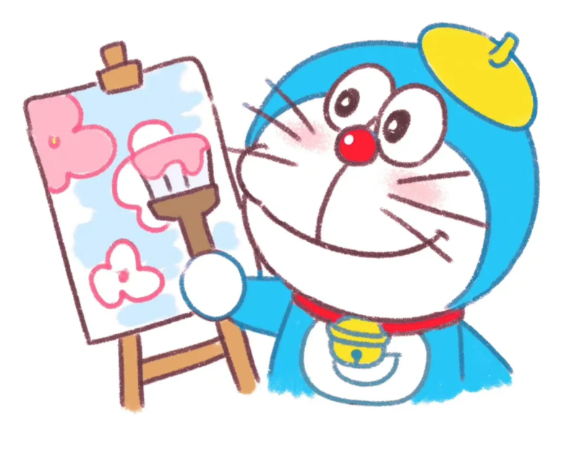
2017年
引入了一些新特性，如if语句的初始化以及对标准库的扩展。
1
2
2020年
引入了概念、协程、范围基于的for循环等新特性，同时对标准库进行了更新和扩展。（简单了解即可）

Slide 25
我们之前已经学过python了，
那我们来通过比较Python和C++，
来看看C++到底有什么特点吧~~

Slide 26
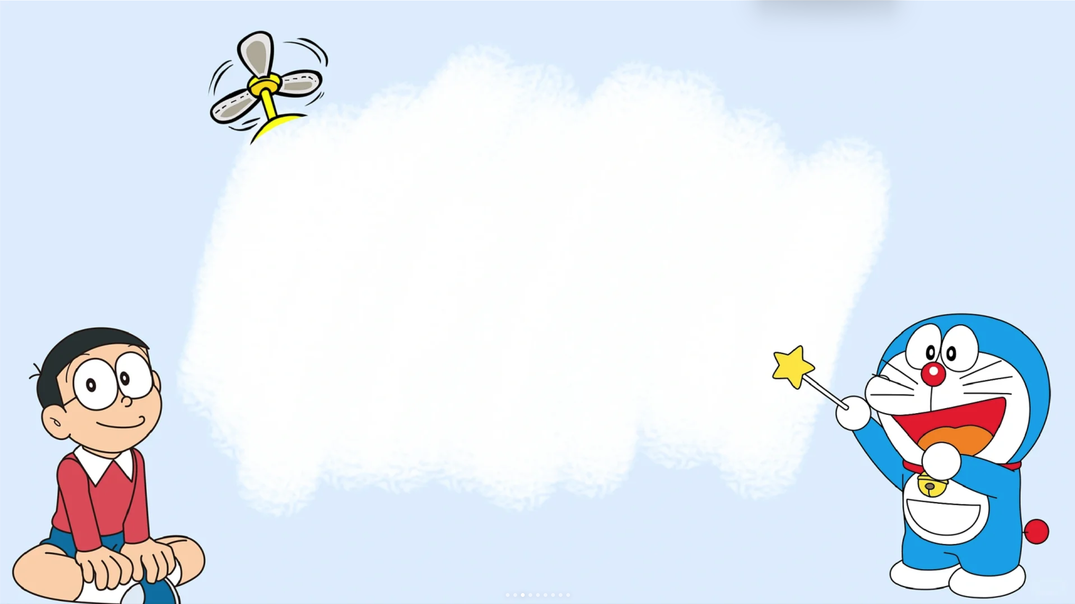
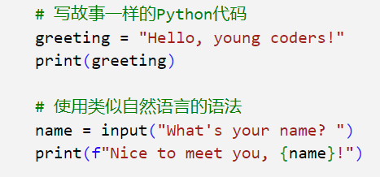
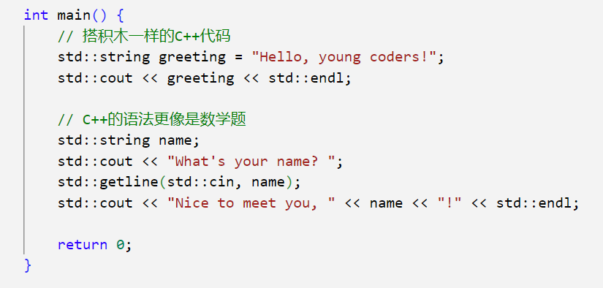
1.编程的语言风格：
Python 的代码简单易懂
C++的代码比较复杂

Slide 27

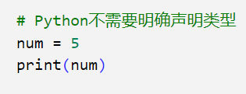
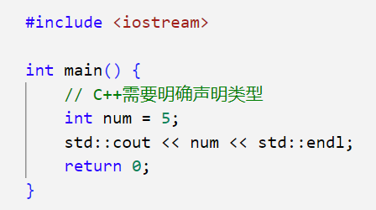
2.类型声明
Python:
在Python中，我们不需要明确告诉计算机我们的数据类型，它会自动理解。
例如，num = 5，计算机知道num是一个整数。
C++:
在C++中，我们需要告诉计算机我们的数据类型，就像给每个盒子贴上标签一样。
例如，int num = 5;，我们告诉计算机num是一个整数。

Slide 28
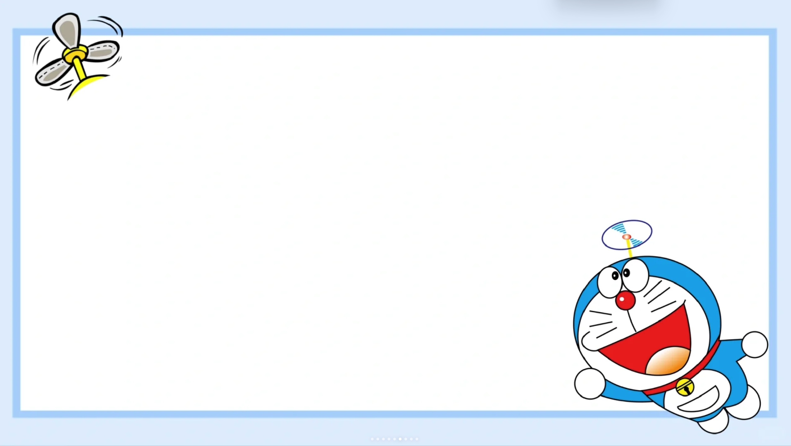
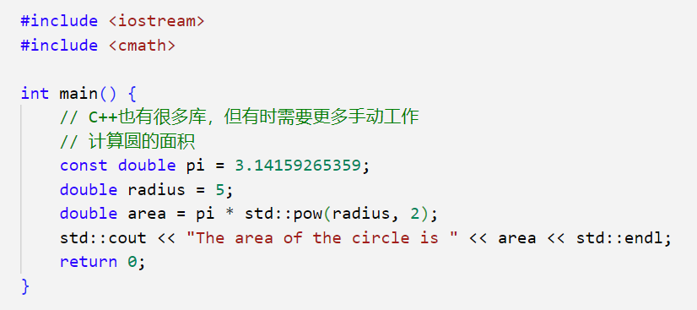
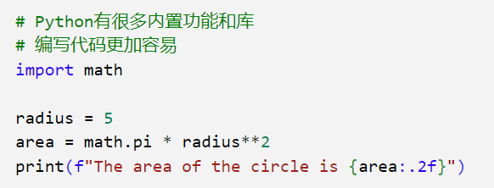
3.使用库和功能
Python:
Python有很多内置的功能和库，
让编写代码更容易。
有现成的函数，运用比较简单。
C++:
C++也有很多库，
但需要更多的手动工作。
可能要写更多代码。
都表示radius²，也就是这个变量的平方
这里我们要用到乘方：
python直接用**符号来表示 ，但C++则需要运用cmath库里的pow函数

Slide 29
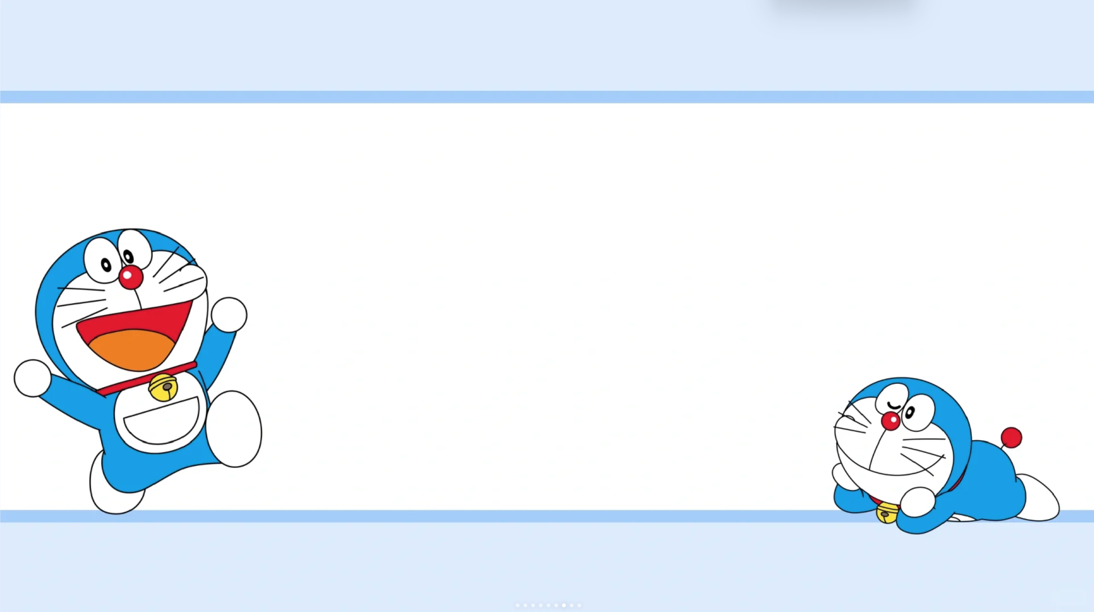

Python: Python是解释型语言，通常比C++执行速度慢。 适合对性能要求较低的应用。 C++: C++是编译型语言，执行速度通常较快。 适合对性能要求较高，例如游戏引擎、系统级编程等领域。
4.性能

Slide 30
让我们用大家之前已经学会的python
和即将要学的c++来同时求解鸡兔同笼问题
来进一步了解c++有什么特点。
我们还会分别用方程法和穷举法求解哦~

Slide 31
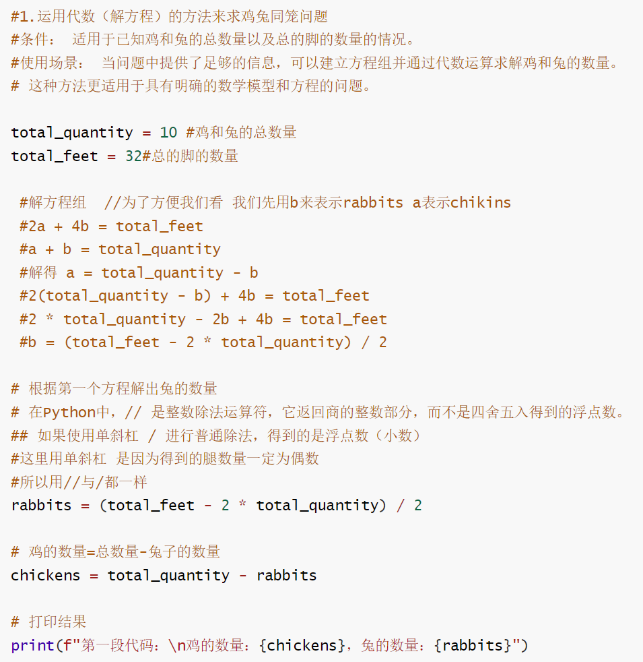
Python:
1.解方程法
变量声明部分
赋值语句
打印语句

Slide 32
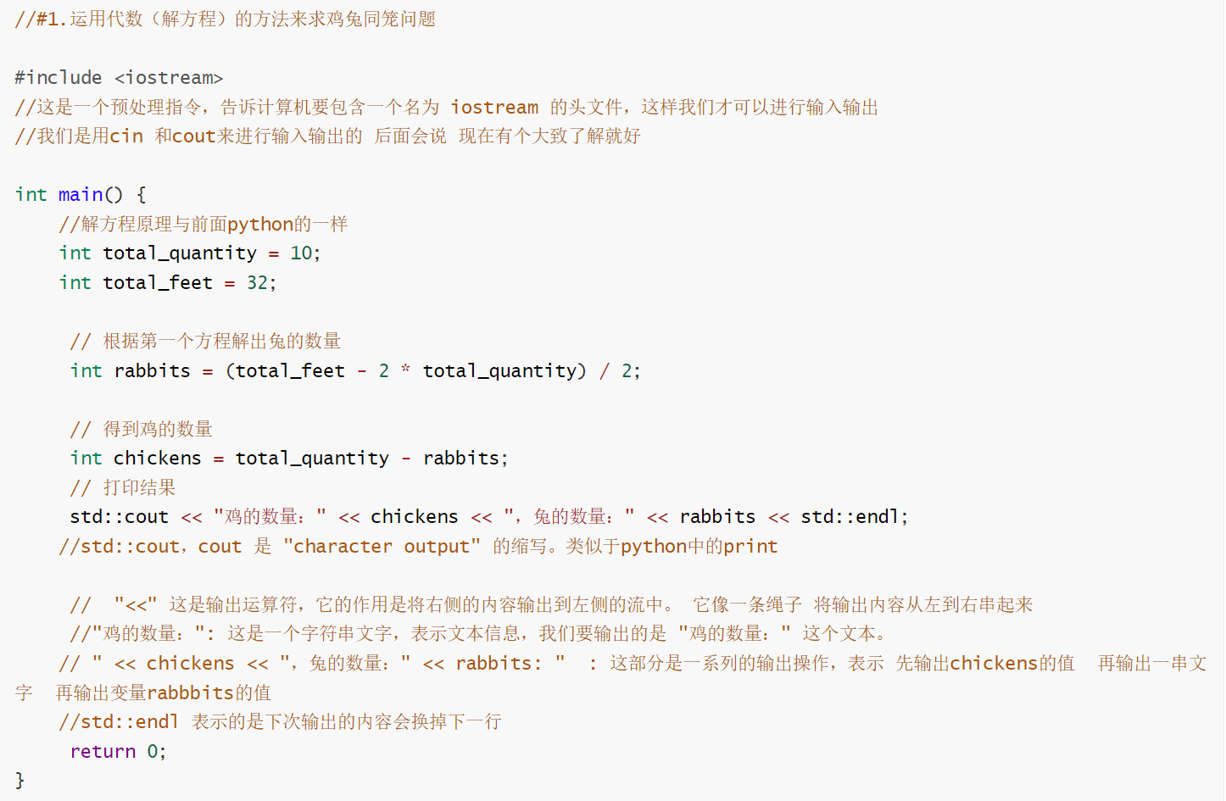
C++： 1.解方程法：
变量声明部分
赋值语句
打印语句

Slide 33
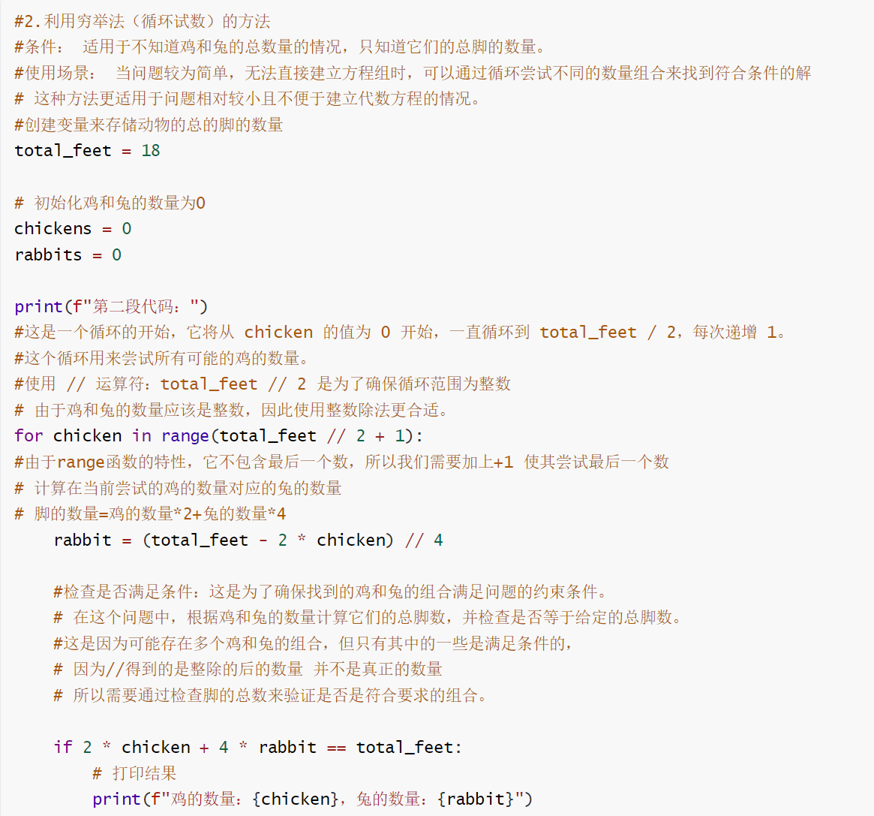
Python: 2.穷举法：
for循环语句
if 语句

Slide 34
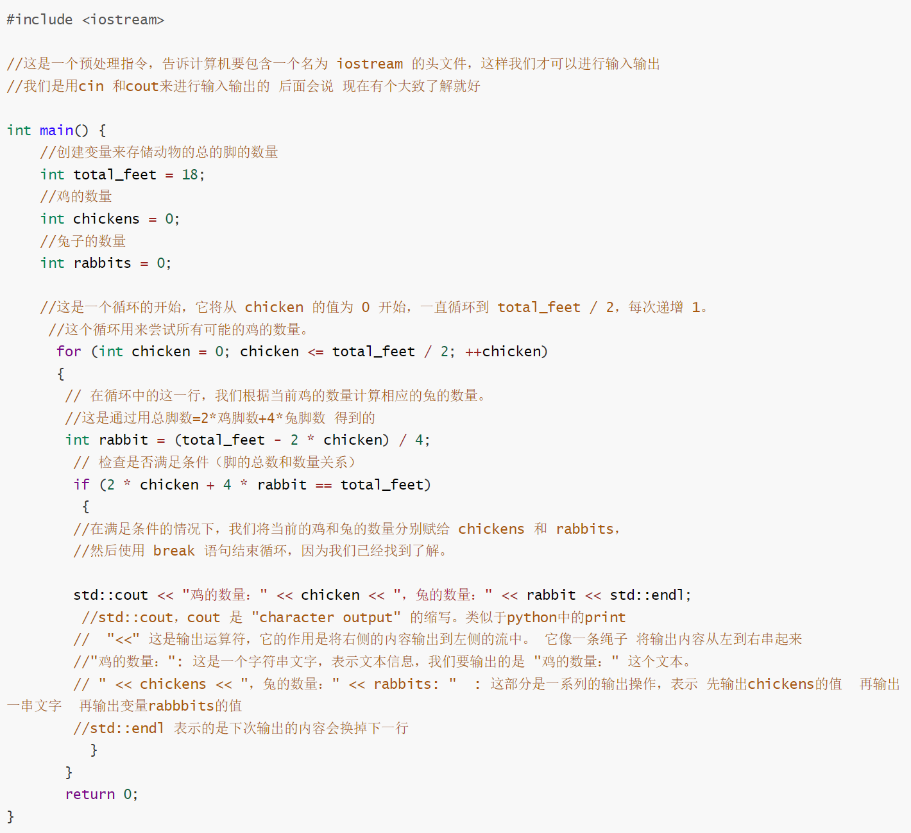
C++： 2.穷举法：
for循环
if语句

Slide 35
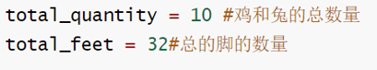
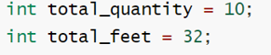
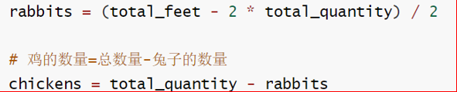
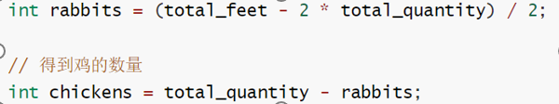






仔细比对：

Slide 36

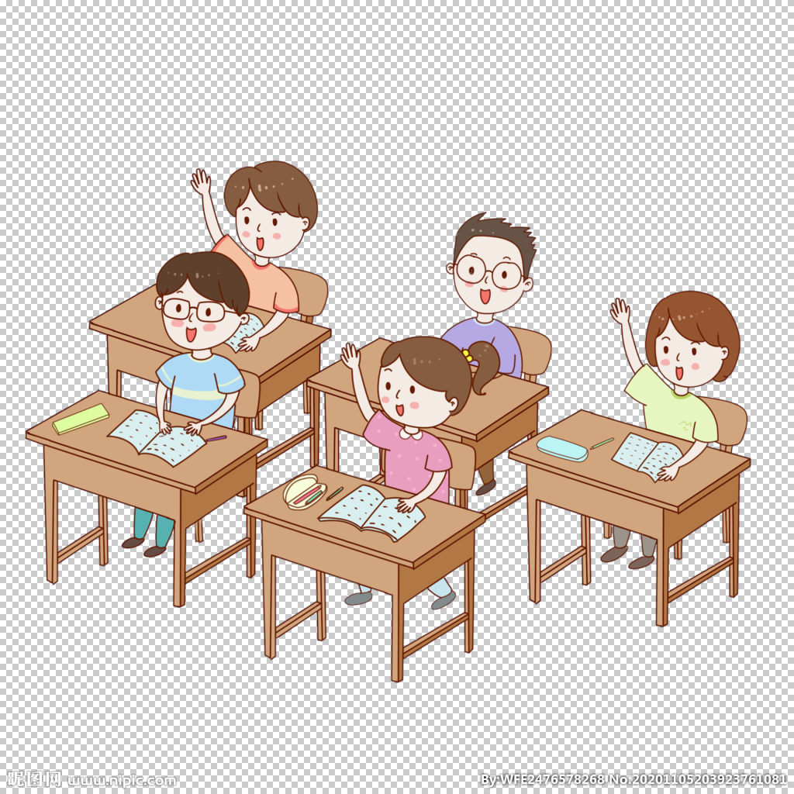
#include <iostream>
int main() {
int num1;
int num2;
std::cin >> num1;
std::cin >> num2;
sum = num1 + num2;
std::out >> "两个数字的和是：" >> sum >> endl;
return 0;
}
问答环节
找出以上C++代码有哪些错误

Slide 37
通过以上的比较，
你有没有对C++有更深刻的了解？

Slide 38
相信此时你不仅对编程有更深的了解 知道了不同编程语言的起源与发展 也对c++有了一定的兴趣 是不是很想去探索更多关于c++的奥秘呢？ 那么我们在下一次课不见不散哦~

Slide 39
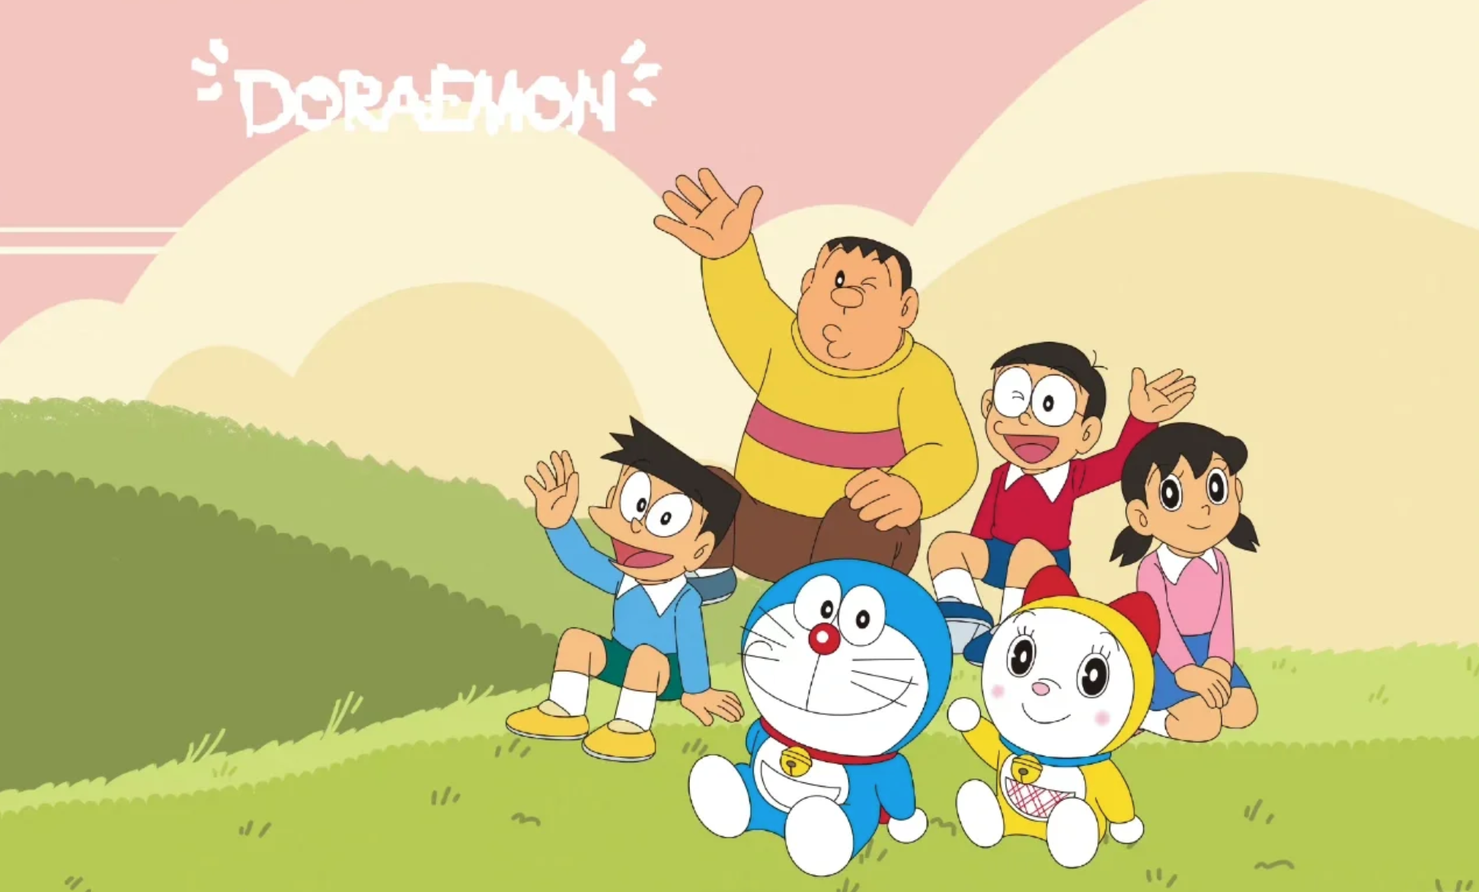
本次课到此结束~
下次见~

